Slide 1

תחרויות ספורט בבית ספר
דניאל זינובייב - 322379066
נחמי סולגניק - 323949669
נועה בן שאול - 207204462
פרויקט בקורס "מסדי נתונים"
מכללת עזריאלי, חורף 2025

Slide 2
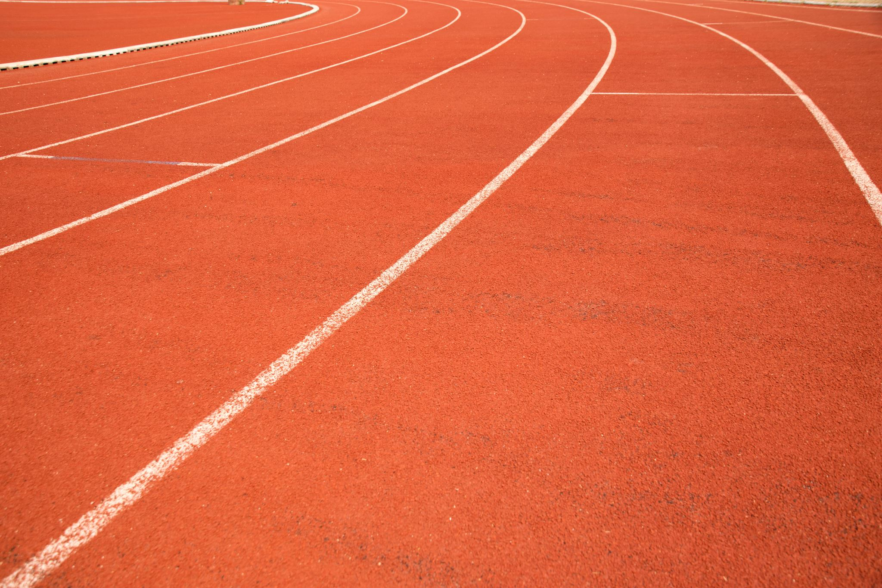
תחרויות ספורט בבתי הספר
בכל שנה מתקיימות תחרויות ספורט בין תלמידי בתי הספר ברחבי הארץ במגוון תחומים. המערכת הנדרשת נועדה לניהול התחרויות שנערכו בשנת 2024 בתחומי הריצה, השחייה ורכיבת האופניים.
לכל תחום קיימים מקצים שונים, והתוצאות נמדדות בזמן (בשניות). המערכת מתעדת את התוצאות, כאשר המנצח הוא המתחרה עם הזמן הנמוך ביותר.
סוגי התחרויות: ריצה (100, 2000, 5000 מטר), רכיבה על אופניים (ספרינט ומרוץ כביש 1000 מטר) ושחייה (50 מטר בסגנון חופשי).

Slide 3
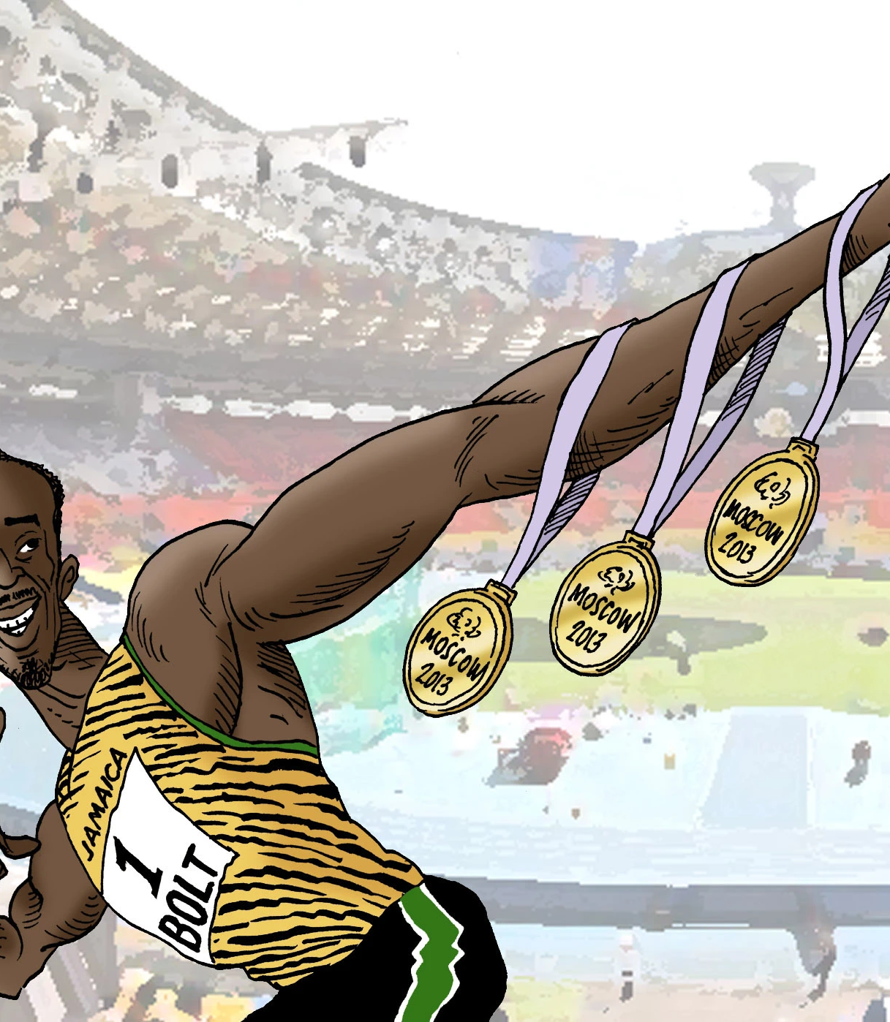
מטרת המערכת
ניהול ותיעוד תחרויות ספורט בבתי ספר
תוך מילוי הדרישות:
ניהול שיבוץ תלמידים ואנשי צוות במקצים.
מעקב וניתוח תוצאות התחרויות.
מידע נגיש למשתמשים השונים.
הפקת דוחות ותיעוד נתונים היסטוריים.

Slide 4

תחרויות ספורט בבתי הספר – מיקרו:
במערכת יישמרו נתונים על תחרויות ספורט אשר התבצעו בזמן שנת הלימודים 2024.
בשנה זו השתתפו בתחרויות 24 תלמידים מ-6 בתי ספר שונים ברחבי הארץ.
בתאריכים ידועים מראש נערכות התחרויות במקומות שונים ברחבי הארץ וכל תוצאות התחרויות מתועדות.

Slide 5
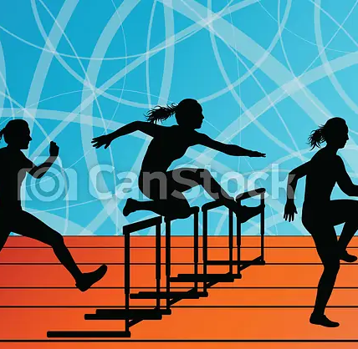
אתגרים בניהול התחרויות
מעקב אחר כמות רבה של נתונים כגון: תלמידים, בתי הספר, הישגים, אנשי צוות וכדומה.
בקרה על כל התחרויות והמתרחש בהם.
שיבוץ אנשי הצוות והתלמידים בתחרויות.
גישה למידע עבור סוגי המשתמשים השונים.

Slide 6
סוגי משתמשים
התאחדות הספורט לבתי ספר -המערכת תשמש את ההתאחדות לצורך תכנון וניהול התחרויות והעובדים.
תלמידים -המערכת תשמש את תלמידי בתי הספר ותעזור להם להתכונן לתחרויות בצורה יעילה ואפקטיבית וכן תאפשר מעקב רציף אחר תוצאות התחרויות.
מורים לספורט - המערכת תשמש את מורי הספורט בבית הספר לצורך שיבוץ התלמידים בתחרויות המתאימות ומעקב אחר תוצאות תלמידיהם.
עובדי התחרות - המערכת תשמש את עובדי התחרות על מנת ליצור סדר וארגון בתחרויות השונות.

Slide 7

שימוש בבסיסי נתונים
לצורך ניהול תחרויות הספורט בין בתי הספר נדרשת מערכת מידע חדשה התאפשר בקרה ושליטה על כל המתנהל בתחרות.
מערכת אשר תאפשר שמירת נתונים של תלמידים, בתי ספר, אנשי צוות, ענפי ספורט ומידע על תוצאות התחרויות.
המערכת תשמש את הלקוח אשר אחראי על ניהול הפרויקט להיות בבקרה מלאה ואיכותית על המתרחש בתחרות מתחילתה ועד סופה.

Slide 8
תיאור המערכת והאילוצים:
עבור כל תלמיד המשתתף בתחרות המערכת תשמור את הפרטים הבאים:
ת.ז שם פרטי ושם משפחה, תאריך לידה, מספר פלאפון, כתובת (עיר, רחוב, מספר בית).
כל תלמיד לומד בבית ספר אחד, ישנם מספר תלמידים לכל בית ספר. לכל בית ספר יש לשמור את השם והכתובת.
כל משתתף יכול להתחרות במספר תחרויות, המערכת תשמור עבור כל תחרות את הנתונים הבאים:
מזהה תחרות, תאריך, זמן (שעת התחלה וסיום), זמן התחרות, מיקום, עיר.
לכל משתתף יש תוצאה אחת בלבד בתחרות בה השתתף.
כל תחרות שייכת לסוג מקצה אחד, ולכל סוגי המקצים שייכת תחרות אחת או יותר. כל סוג מקצה שייך לאחד מענפי הספורט: ריצה, שחיה ורכיבה.
בנוסף לכל תחרות משובצים אנשי צוות רלוונטיים, המערכת תשמור עבור כל איש צוות את הנתונים הבאים: ת.ז, תפקיד, פלאפון ותאריך תחילת עבודה. בנוסף שכר העובד נקבע מחדש עבור כל תחרות.
לכל תחרות יש לפחות 3 עובדים, אך יכול להיות תחרות בלי תלמידים, מכיוון שעדיין שובצו התלמידים לתחרות.
בכל תחרות נשמור את כל תוצאות המשתתפים (בשניות), לכל תחרות יש כמה תוצאות כאשר כל תוצאה מייצגת את התוצאה של תלמיד אחד, מכיוון שתלמיד יכול להשתתף ביותר מתחרות אחת ייתכן גם שלתלמיד אחד יהיו כמה תוצאות. התוצאה מבטאת את מספר השניות שלקח לתלמיד להגיע לקו הסיום.

Slide 9
שאלות מרכזיות
שכר ועובדים בתחרויות: כמה שכר קיבל כל עובד בסך הכול, בכמה תחרויות עבד ומה השכר המינימלי והמקסימלי שקיבל לתחרות?
ניהול משכורות לפי חודשים: מה סכום התשלומים, מספר התחרויות ומספר העובדים בכל חודש שבו התקיימו תחרויות בשנת 2024?
השתתפות תלמידים ובתי ספר: אילו בתי ספר כל תלמידיהם הרשומים במערכת השתתפו בתחרויות, ובכמה תחרויות הם לקחו חלק בסך הכל?
ניתוח סוגי ספורט: מהי התוצאה הממוצעת, השיא, מספר התחרויות, סך המשתתפים הכללי וסך המשתתפים הייחודיים לכל מקצה ספורט?
ניצחונות תלמידים: מי התלמידים שניצחו בתחרויות שהתקיימו בעיר מגוריהם ומה היו פרטי התוצאה?
ניצחונות בתי ספר: אילו בתי ספר ניצחו ביותר משלוש תחרויות, מה העיר שלהם וכמה ניצחונות השיגו?

Slide 10
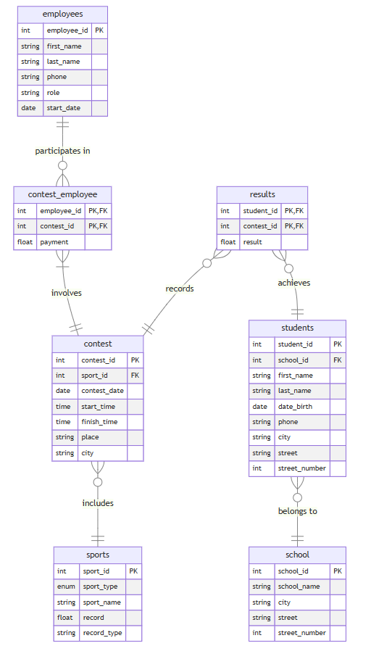
תרשים ישויות-קשרים ERD

Slide 11
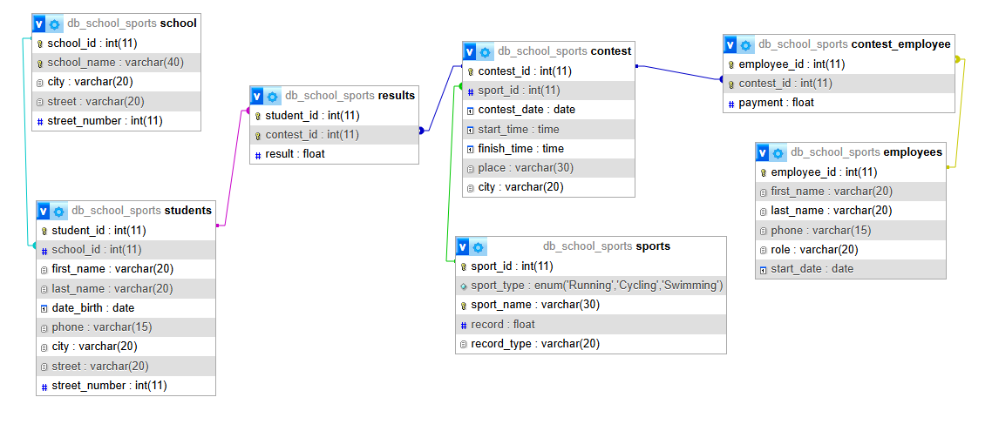
Database Diagram

Slide 12
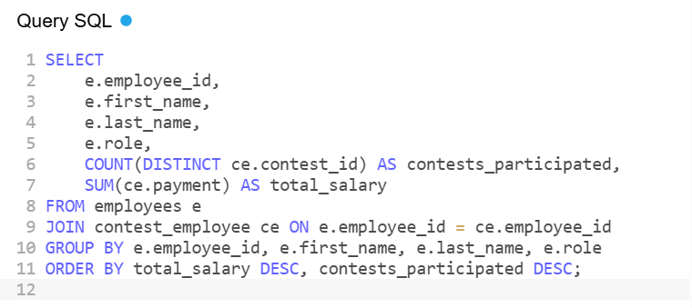
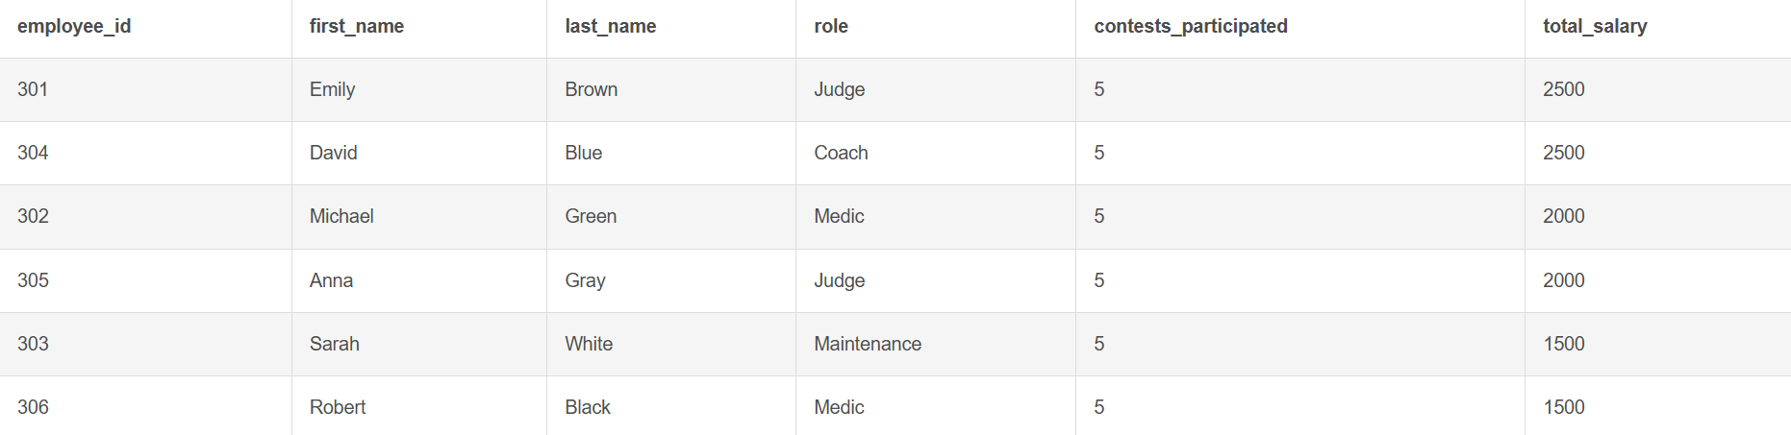
שאילתה 1
השאילתה מציגה את סך השכר ואת מספר התחרויות שבהן השתתף כל עובד. היא מקבצת את הנתונים לפי עובד וממיינת אותם לפי סך השכר ומספר התחרויות בסדר יורד

Slide 13
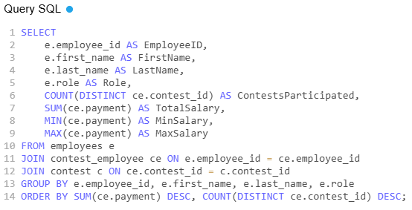
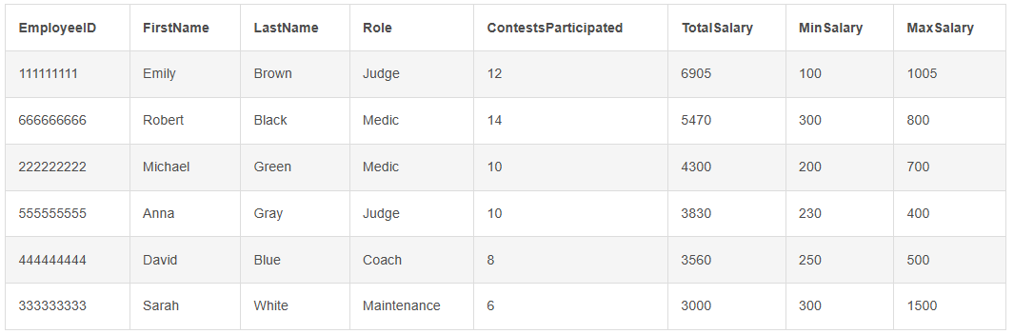
שאילתה 1
כמה בסך הכול קיבל כל עובד על השתתפותו בתחרויות, בכמה תחרויות עבד, ומהם השכר המינימלי והמקסימלי שקיבל בתחרות אחת?

Slide 14
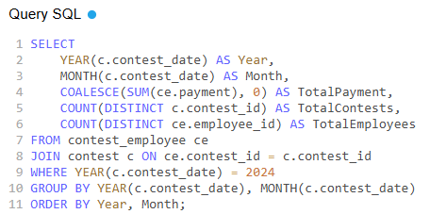
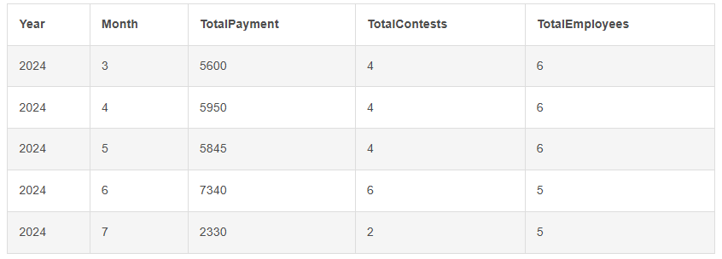
שאילתה 2
מהו סכום התשלומים, מספר התחרויות, ומספר העובדים שעבדו בכל חודש בשנת 2024?

Slide 15
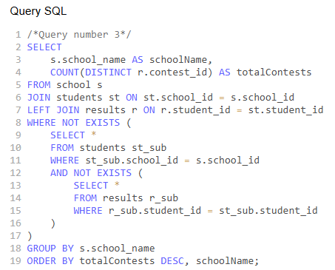
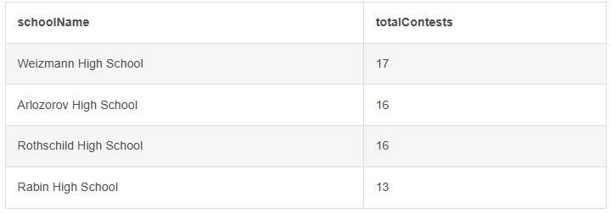
שאילתה 3
אילו בתי ספר כל תלמידיהם השתתפו בתחרויות, ובכמה תחרויות בסך הכל בתי הספר השתתפו?

Slide 16
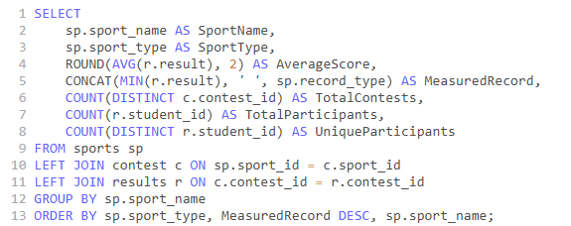
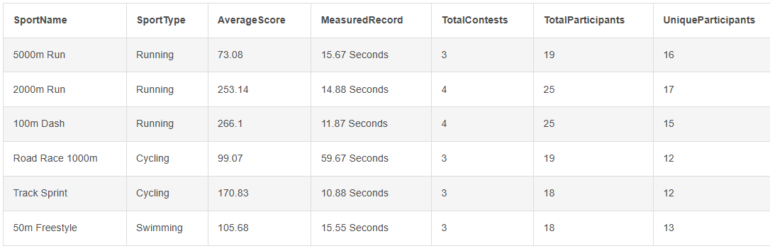
שאילתה 4
מהי התוצאה הממוצעת לכל סוג ספורט, השיא הנמדד (התוצאה הנמוכה ביותר), מספר התחרויות, סך המשתתפים הכללי וסך המשתתפים השונים?

Slide 17
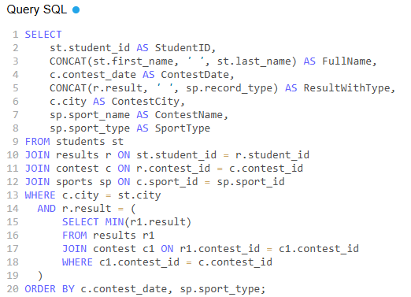
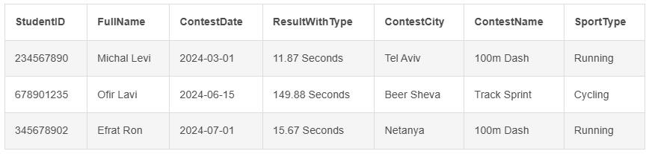
שאילתה 5
מי הם התלמידים שניצחו בתחרות שהתקיימה בעיר שבה הם גרים, ומה פרטי התוצאה?

Slide 18
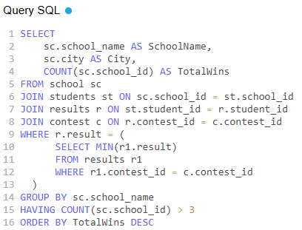
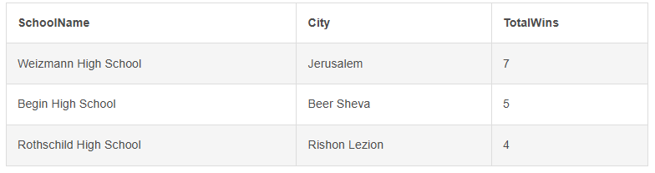
שאילתה 6
אילו בתי ספר ניצחו ביותר מ-3 תחרויות, מה העיר שלהם וכמה ניצחונות השיגו?

